Slide 1
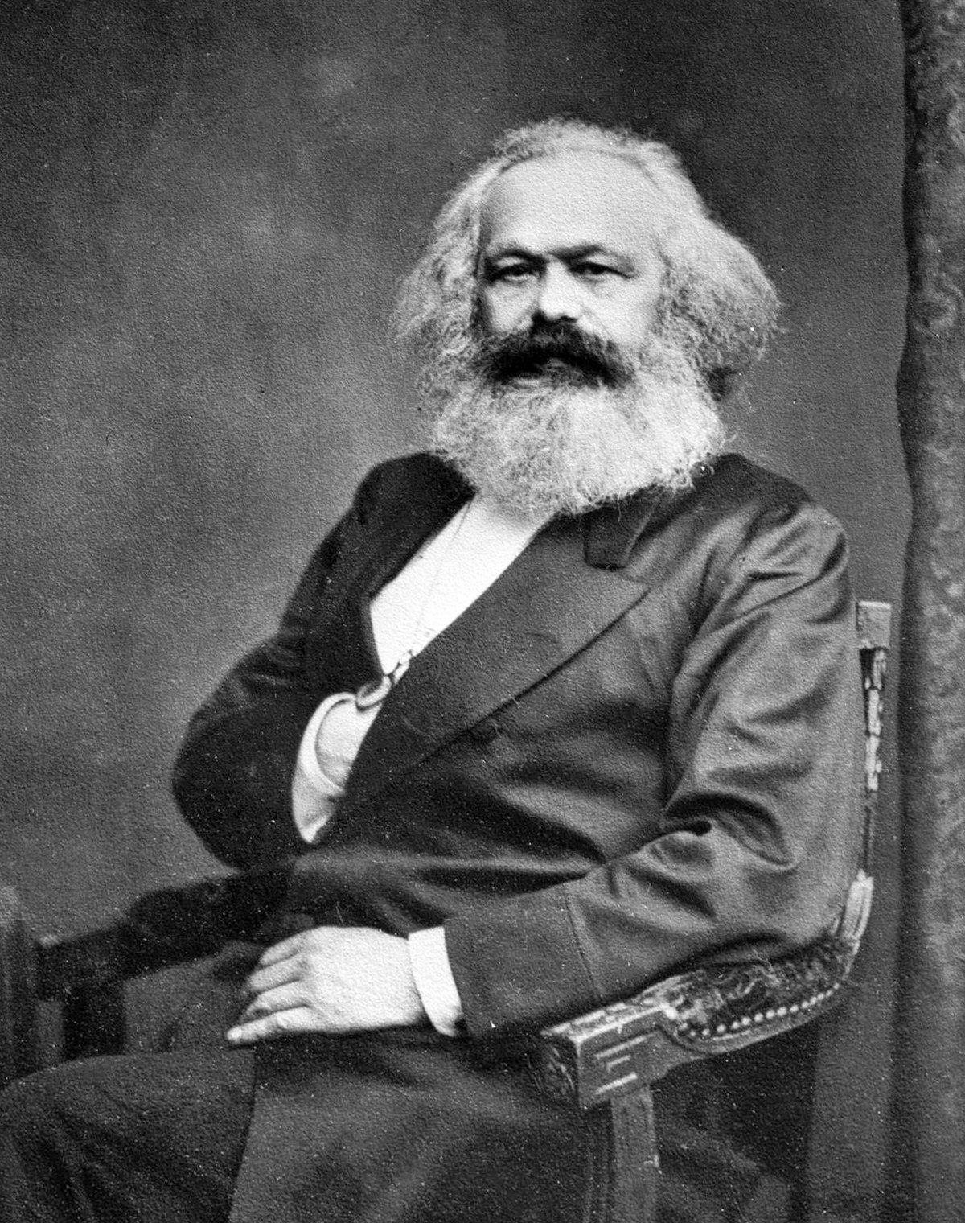
LA CONCEPCIÓN MATERIALISTA DE LA HISTORIA
Marx – Kollontái – Engels

Slide 2
01
Karl Marx. Contribución a la Crítica de la Economía Política.
02
Aleksandra Kollontái. Mujer y Lucha de Clases
Tabla de contenidos
03
Karl Marx & Fredrich Engels. Tesis sobre Feuerbach y El manifiesto comunista.

Slide 3
Contribución a la Crítica de la Economía Política
Karl Marx [1895]

Slide 4
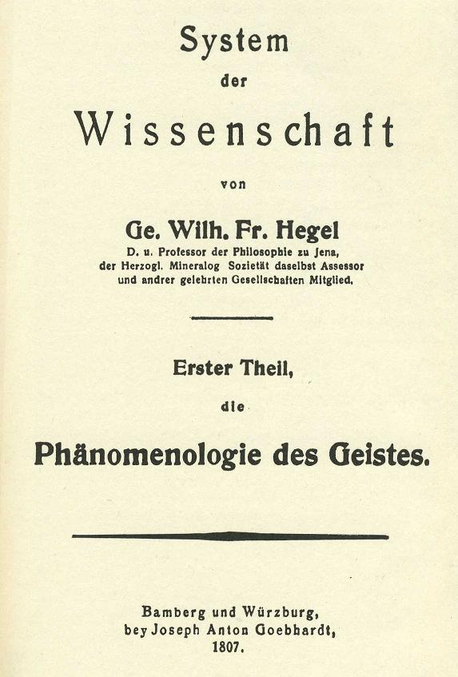
Georg Hegel (1770 – 1831)
Filósofo del idealismo alemán e influenciado por las ideas de Kant.
Dialéctica como concepto importante en la obra de Marx.

Slide 5
Principales Conclusiones
La primera tarea que emprendió con el objeto de resolver sus dudas fue una revisión crítica de la filosofía del derecho de Hegel.
Tanto las condiciones jurídicas como las formas políticas no podían comprenderse desde el espíritu humano, sino desde las condiciones materiales de vida, cuya totalidad es agrupada bajo el nombre de sociedad civil según Hegel.

Slide 6
Principales Conclusiones
En la producción social de su existencia, los individuos establecen determinadas relaciones de producción que responden a un estado de evolución de sus fuerzas productivas materiales.
El modo de producción de la vida material determina el proceso social, político e intelectual de la vida en general.
No es la conciencia de los hombres lo que determina su ser, sino que es su existencia social lo que determina su conciencia.

Slide 7
Principales Conclusiones
Concepto de revolución social: Las fuerzas productivas materiales entran en contradicción con las relaciones de producción existentes.
No es posible juzgar una revolución a partir de su propia conciencia, sino desde las contradicciones de la vida material.
Las relaciones de producción burguesas son la última forma antagónica del proceso social de la producción.

Slide 8
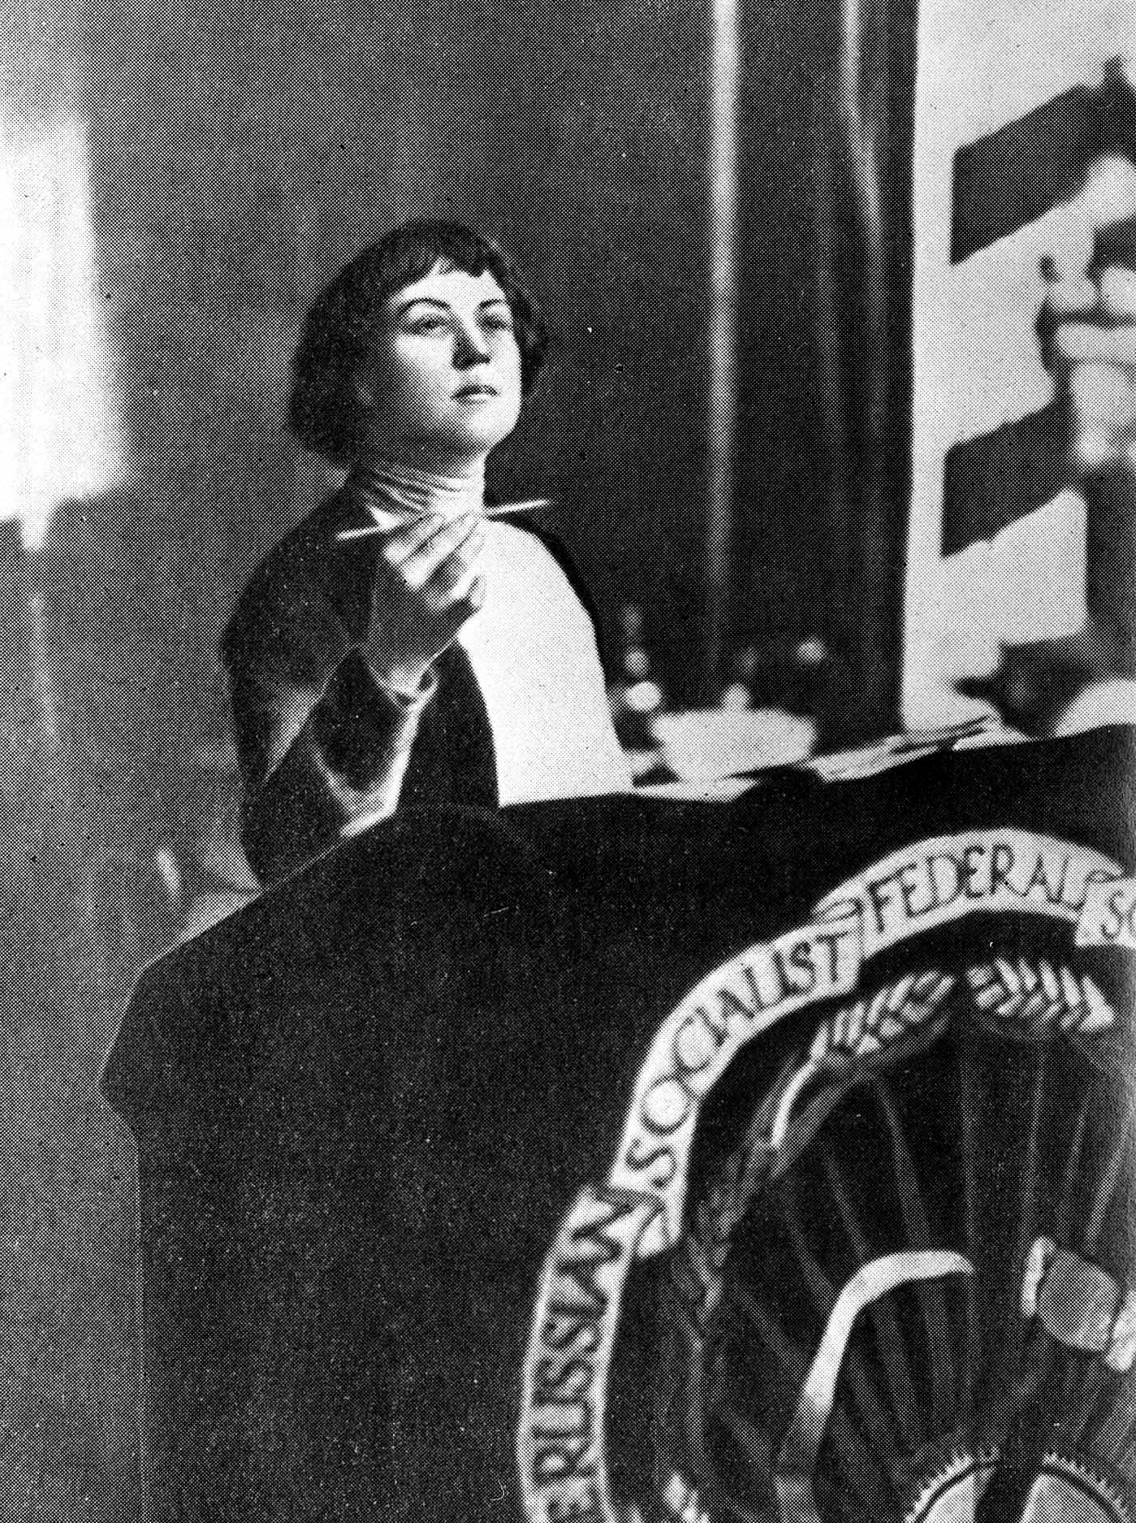
Mujer y Lucha de Clases
Aleksandra Kollontái [1907]

Slide 9
Aleksandra Kollontái [1872 – 1952]
Nació en Rusia. Fue una política comunista destacada y fue la primera mujer en la historia en ocupar el cargo de ministra de gobierno.
Teorizó acerca de la relación entre emancipación de la mujer y la revolución socialista.

Slide 10
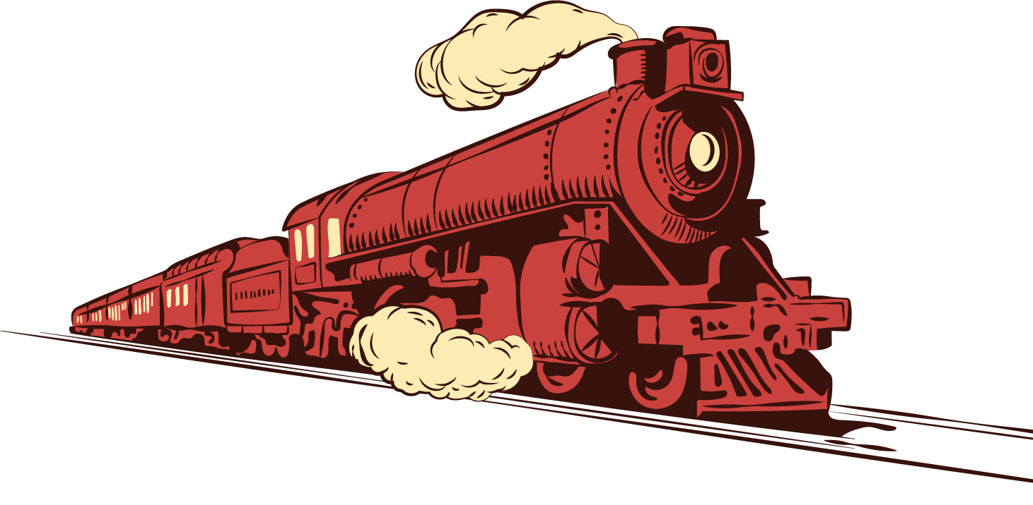
Los fundamentos sociales de la cuestión femenina
Los seguidores del materialismo histórico rechazan la existencia de una cuestión de la mujer específica separada de la cuestión social general de nuestros días.
Tras la subordinación de la mujer se esconden factores económicos y que las mujeres sólo podrán liberarse en un mundo organizado a través de nuevas líneas sociales y productivas.
Critica a las defensoras de los derechos de igualdad que rechazan el apoyo de la socialdemocracia, ya que considera que por más radicales que parezcan, siguen siendo fieles a su propia clase burguesa.

Slide 11
La lucha por la independencia económica
Las mujeres que participan en el movimiento de liberación no representan a la masa homogénea ya que los intereses y objetivos de las mujeres están atravesados inconscientemente por los intereses de clase.
“La historia de la lucha de las mujeres trabajadoras por mejorar sus condiciones laborales y por una vida más digna es la historia de la lucha del proletariado por su liberación”.

Slide 12
El matrimonio y el problema de la familia
Para ser realmente libres, las mujeres deben desprenderse de las cadenas que le arroja encima la forma actual y opresiva de la familia.
El principio del “amor libre” no podrá entrar en vigor sin introducir nuevos sufrimientos a la mujer a menos de que esta se haya librado de las cadenas materiales que hoy la hacen doblemente dependiente: el capital y su marido.
La única manera de restructurar reformar esas relaciones es a través de una reformulación de la estructura de clases.

Slide 13
La lucha por los derechos políticos
¿Existe realmente una identificación total en las aspiraciones políticas por encima de las clases?
El instinto de clase siempre demuestra ser más poderoso que el noble entusiasmo de las políticas “por encima de las clases”.

Slide 14
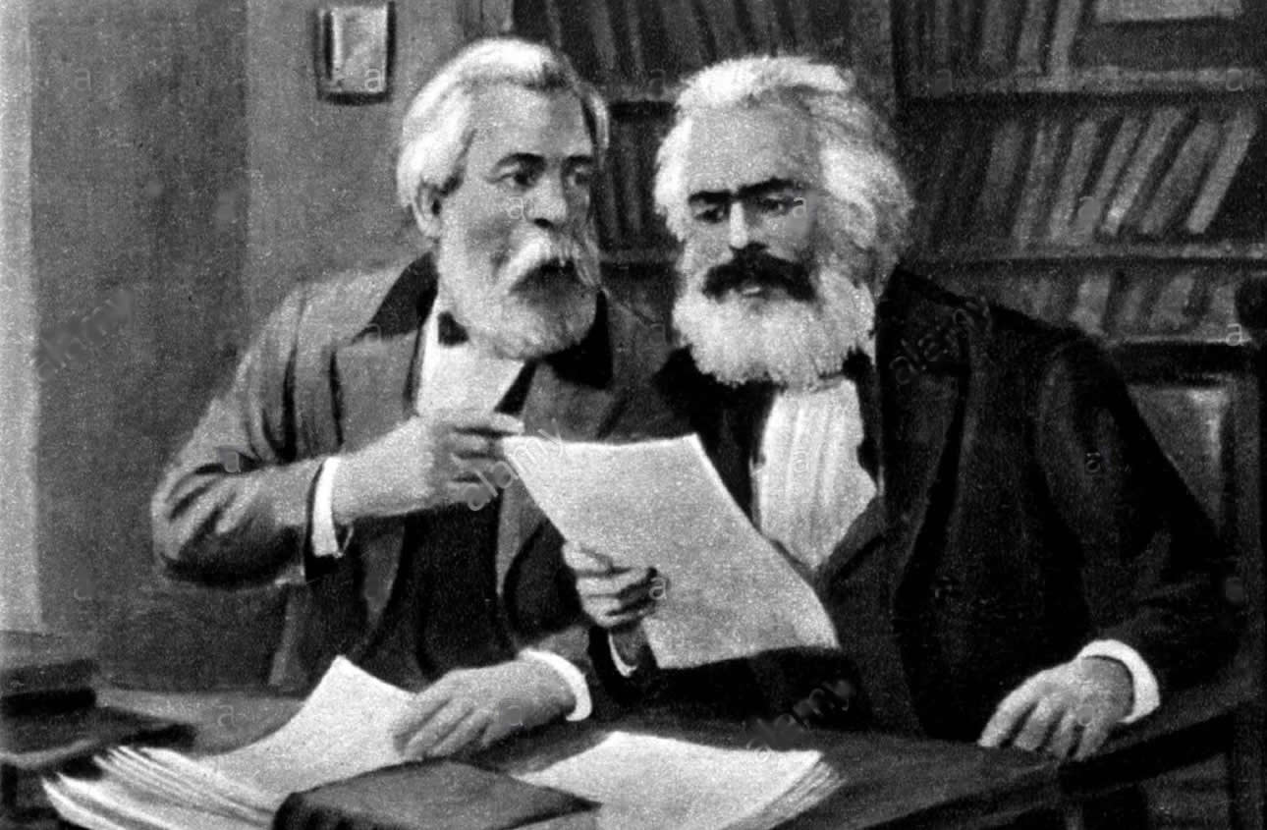
Tesis sobre Feuerbach y El manifiesto comunista
Karl Marx & Fredrich Engels.

Slide 15
Tesis sobre Feuerbach
Crítica a Feuerbach.
Importancia que tiene la practica en la actividad crítica.
“Es en la práctica donde el hombre tiene que demostrar la verdad, es decir, la realidad y la fuerza, la terrenalidad de su pensamiento”.
“Los filósofos no han hecho más que interpretar de diversos modos el mundo, pero de lo que se trata es de transformarlo”.

Slide 16
Manifiesto Comunista
La historia de todas las sociedades es la historia de la lucha de clase.
En la sociedad burguesa se ve la distinción de opresores y oprimidos en burgueses y proletariados.
La burguesía se fue desarrollando hasta convertirse en el elemento revolucionario de la sociedad feudal en descomposición, por lo que ha desarrollado un papel altamente revolucionario en la historia.

Slide 17
Burguesía
Rol de la burguesía en la economía: carácter mundial de la producción y el consumo de los países, quitándole a la industria su parte nacional.
Crítica a la colonización.
Rol del Estado.

Slide 18
Proletariado
Condiciones del proletariado.
Nivel de desarrollo entre burguesía y proletariado.
La clase proletaria es la verdaderamente revolucionaria, las demás clases se van degenerando hasta desaparecer con el desarrollo de la industria.
“El proletariado, capa inferior de la sociedad actual, no puede levantarse, no puede incorporarse sin hacer saltar toda la superestructura formada por las capas de la sociedad oficial. Por su forma, aunque no por su contenido, la lucha del proletariado contra la burguesía es primeramente una lucha nacional.”.

Slide 19
01
¿Cuáles son las críticas realizadas por Marx a la economía política?
02
¿Cuáles son las diferencias y las similitudes de la perspectiva materialista de la historia entre Marx y Kollontái?
03
¿Cómo Marx ve la relación entre teoría y práctica?
Preguntas
¿Cómo describirías la relación entre burguesía y proletariado? ¿Cuáles son las principales características de cada uno?
04

